Slide 1
Romistika nebo cikanologie?

Slide 2
Hledání původu
Bez vědeckých základů:
na základě informací od Romů (Egypt)
zeměpisné názvy spojené s exoetnonymem (Zeugitana – Tunis, Cingara – Mezopotámie)
podobnost s „prokletými národy“ (němečtí židé, tatarští nájezdníci)
fantaskní hypotézy (Atlantida)
zprávy o indickém původu výjimečné (1422 kronika města Forli)

Slide 3
S vědeckými základy:
- filologie a lingvistika; komparatistika
- 2. polovina 18. století
1787 Heinrich Moritz Gottlieb Grellmann→ zpráva o počinu Stefana Váliho – srovnání indických a romských slov, čerpal z
1775-6 Samuel Augustini ab Hortis →monografie – romsko-německý slovníček

Slide 4
Nalezení původu
Konec 18. století – pravlast Indie
zájem zaměřen na jazyk, komparatistika
1787 připisováno Grellmannovi
1771 Christian Wilhelm Büttner → hinduistánsko-afghánský kmen
1782 Johann Christian Christoph Rüdiger → východní Indie

Slide 5
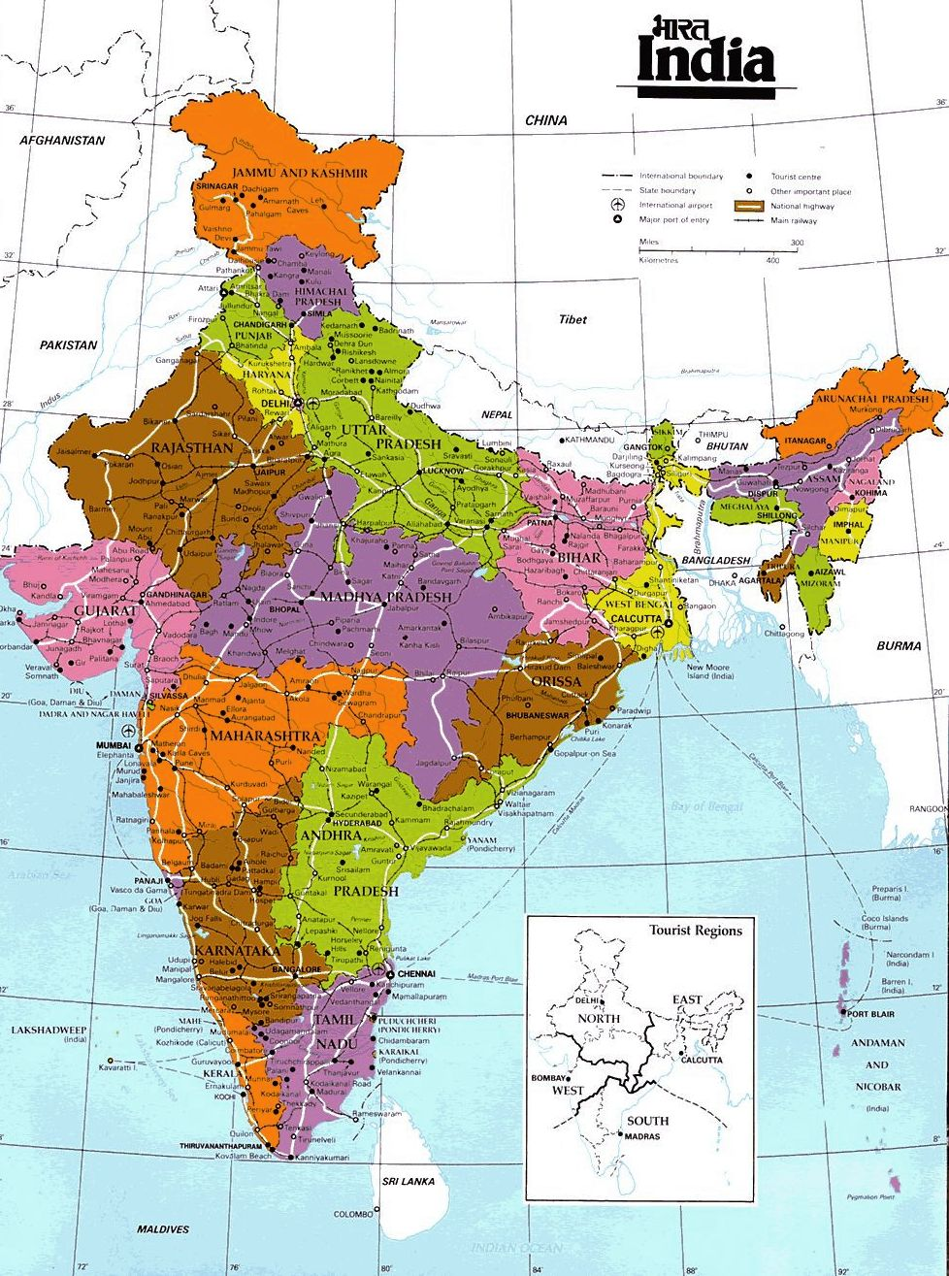

Slide 6
Upřesňování původu
19. století – pravlast Paňdžáb
zájem zaměřen na jazyk a kulturu v regio- nálním měřítku, deskripce
1844-45 August Friedrich Pott – srovnání romštiny a sanskrtu → severozápadní Indie
1872-1880 Franc Miklošič – dialekty evropských Romů

Slide 7
1821 Antonín Jaroslav Puchmajer: Romáňi Čib… → gramatika dialektu českých Romů, slovník, srovnání s argotem zlodějů
1880 Josef Ješina: Romáňi čib čili jazyk cikánský
1889 Josef Ješina: Slovník česko-cikánský a cikánsko-český, jakož i cikánsko-české pohádky a povídky
1888 Josef Karel Ludvík Habsburský: Cikánská mluvnice – učebnice romského jazyka → gramatika několika dialektů

Slide 8
1877 Juraj Ihnátko: Cikánská mluvnice → východoslovenský dialekt
1882 Antoine Kalina: Jazyk slovenských Cikánů → západoslovenský dialekt
1887 Rudolf Sowa: Nářečí slovenských cikánů
1859, 1861 Ferenc Liszt: O cikánech a cikánské muzice v Uhrách

Slide 9
Konec hledání původu
1. polovina 20. století – pravlast Radžastán
Snaha o uchování záznamů pomocí novodobých technologií
1901 Milan von Rešetar → první zvukový záznam romštiny na fonograf (pohádka)
1915 Rudolf Pöch → první záznam písňové tvorby

Slide 10
1926 Ralph Lilley Turner → střední Indie při Z hranicích s Pakistánem
1926 John Sampson: The Dialect of the Gypsies of Wales

Slide 11
1916 Vincenc Lesný → souvislost mezi staroindičtinou a romskými dialekty
1921 Jožka Černík: Cikánské písničky → nejstarší notové a textové záznamy z Moravy
1929 František Štampach: Cikáni v Česko- slovenské republice → asimilační tendence x školství, proti segregaci a teorii dědičného sklonu; cikáni jsou národem v pojetí kulturním
1934 Vincenc Lesný: Jazyk cikánů v ČSR – kapitola v Československé vlastivědě

Slide 12
Po 2. světové válce
Odlišný přístup podle politického zřízení
Česko(slovensko):
1963 Jiří Lípa: Příručka cikánštiny
60. a 70. léta Milena Hübschmannová, Hana Šebková, Eva Davidová
80. a 90. léta Ctibor Nečas, Dušan Holý, Jana Horváthová

Slide 13
Svět:
etnologie: Vesselin Popov a Elena Marušiaková (BG), Katalin Kovalcsik (H)
sociologie: Jean-Pierre Liegeois (F)
Antropologie Judith Okely (GB)
historie: Donald Kenrick (GB)
lingvisitka: Yaron Matras (GB), Ian Hancock (USA), Christo Kjučukov (BG)

Slide 14
Jeden obor – více názvů
Do 2. světové války zájem o Romy v rámci jiných oborů
2. polovina 20. století – cik(g)anologie
Od 90. let 20. století – romistika → lingvistické pojetí
Přelom 20. a 21. století – romologie
AJ – romani studies

Slide 15
Institucionální zázemí
1888 Gypsy Lore Society → Journal of GLS = od 1999 Romani Studies, Velká Británie
Phonogrammarchiv, Vídeň
Univerzita Karlova, FF, Katedra středoevropských studií, Seminář romistiky
Univerzita Konštantína Filozofa v Nitre, Fakulta sociálnych vied a zdravotníctva, Ústav romologických štúdií
Muzeum romské kultury, Brno → Bulletin MRK, od 1992, od 2014 recenzované periodikum
Romano džaniben, Praha → Romano džaniben, první recenzované periodikum u nás

Slide 16
Literatura
Zbyněk Andrš: Česko-moravské nářečí romštiny v tištěných pramenech 19. století. Český lid 100, 2013, č. 4, s. 469-479.
Augustini ab Hortis, Samuel: Cigáni v Uhorsku 1775. Zigeuner in Ungarn 1775. Bratislava: Štúdio –dd–, 1995.
Beníšek, Michael: Indolog Vincenc Lesný a romistika. Romano džaniben, 2004, č. jevend, s. 145–172.
Bořkovcová, Máša: Dr. Rudolf von Sowa. Romano džaniben 7, 2000, č. 3, s. 65–66.
Cech, Petra – Heinschink, Mozes F.: Nejstarší zvukový záznam romštiny ve vídeňském fonografickém archivu. Romano džaniben 8, 2001, č. 1–2, s. 147–149.
Drenko, Jozef: Juraj Ihnátko (1840–1885) – priekopník romistiky na Slovensku. Romano džaniben, 2006, č. jevend, s. 59–67.

Slide 17
Fenneszová-Juhaszová, Christiane: Zvukové dokumenty o romské literatuře ve vídeňském fonografickém archivu. Romano džaniben 8, 2001, č. 1–2, s. 143–145.
Hübschmannová, Milena: Stefan Vali a „malabárská řeč“ tří indických mladíků. Romano džaniben, 2003, č. jevend, s. 93–106.
Kutlík-Garuda, Igor E.: O začiatkoch romistiky na Slovensku. Slovenský národopis 36, 1988, č. 1, s. 45–56.
Mann, Arne B.: Samuel Augustini ab Hortis a jeho zájem o Rómov v 18. storočí. Romano džaniben 4, 1997, č. 3–4, s. 129–132.
Matras, Yaron: Rüdigerův příspěvek k objasnění původu romštiny. Romano džaniben 6, 1999, č. 3–4, s. 80–101.

Slide 18
Pivoň, Rastislav: František Štampach – jeho prínos pro rozvoj romistiky v Československu. Romano džaniben 8, 2001, č. 1–2, s. 71–77.
Pivoň, Rastislav – Gálová, Adéla: Arcivojvoda Jozef Karol Ľudovít Habsburg – Jeho Výsost romista. Romano džaniben, 2004, č. ňilaj, s. 12–22.
Rukopisné poznámky českého romisty, faráře Josefa Ješiny (1824 - 1889). Romano džaniben 4, 1997, č. 3–4, s. 133–136.
http://www.folkoveprazdniny.cz/kolokvium2011/sbornik2011_03_Uhlikova.pdf
http://rombase.uni-graz.at/
https://www.dzaniben.cz → archiv
https://www.rommuz.cz/cs/odborna-verejnost/bulletin-muzea-romske-kultury/

